Slide 1

Префабы
Множим одинаковые ассеты

Slide 2

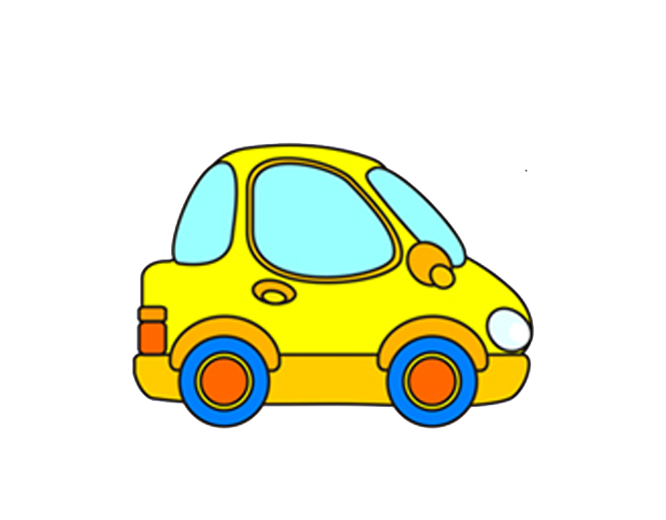

Ассеты с компонентами
<AudioSource>().ride
<AudioSource>().grass

Slide 3
Ассеты с компонентами
<AudioSource>().ride
<AudioSource>().grass

Slide 4
Префабы
<AudioSource>().grass
<AudioSource>().ride
Префаб «Grass»
Префаб «Road»
Префаб «Way»

Slide 5
Создание префабов
1 Создать пустой
GameObject
3 Создаем папку
для префабов
2 Добавляем в него
все, что нужно
4 Перемещаем в
нее наш GameObject

Slide 6



Префабы в действии
?

Slide 7
Содание префаба в нужный момент
1Определение переменной для префаба
public GameObject Explosion;
2 Создание префаба
Instantiate(Explosion, transform.position, transform.rotation);
3 Уничтожение префаба
Destroy(Explosion);

Slide 8
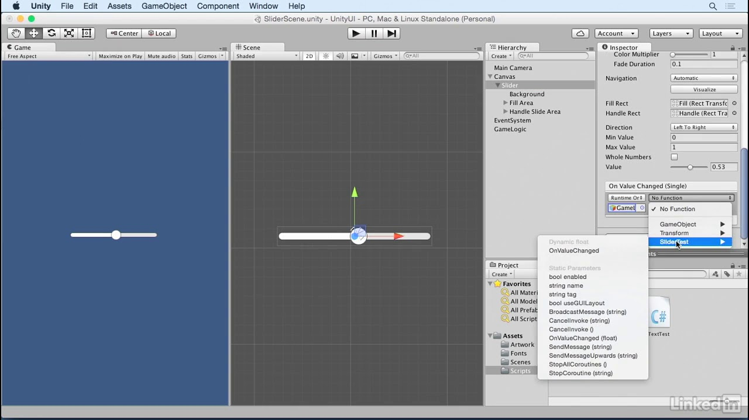
GameOver
Компонент слайдер
Slider

Slide 9
Индикатор здоровья
Min Value
Max Value
Value

Slide 10
Индикатор здоровья
Min Value
Max Value
Value

Slide 11
Индикатор здоровья
Как найти слайдер
Slider mySlider;
slider = GameObject.Find("Canvas/Slider").GetComponent<Slider>();
Как изменить значение слайдера
slider.value = slider.value – 10;

Slide 12
Содание префаба в нужный момент
1Определение переменной для префаба
public GameObject Explosion;
2 Создание префаба
Instantiate(Explosion, transform.position, transform.rotation);
3 Уничтожение префаба
Destroy(Explosion);

